Slide 1
Муниципальное дошкольное образовательное учреждение «Детский сад №14 «Сказка» ТМР Родительский клуб «Семейный калейдоскоп»
Подготовили: Горбова М.В. ,педагог-психолог
Леонтьева Е.И., воспитатель
Тутаев , 2020

Slide 2
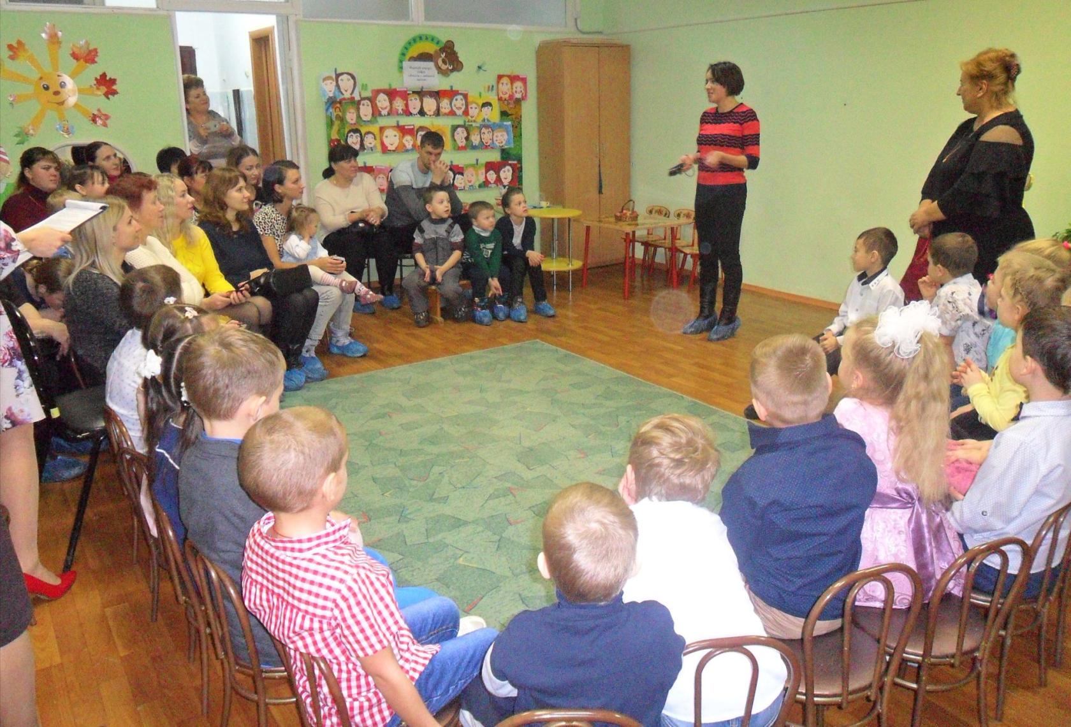
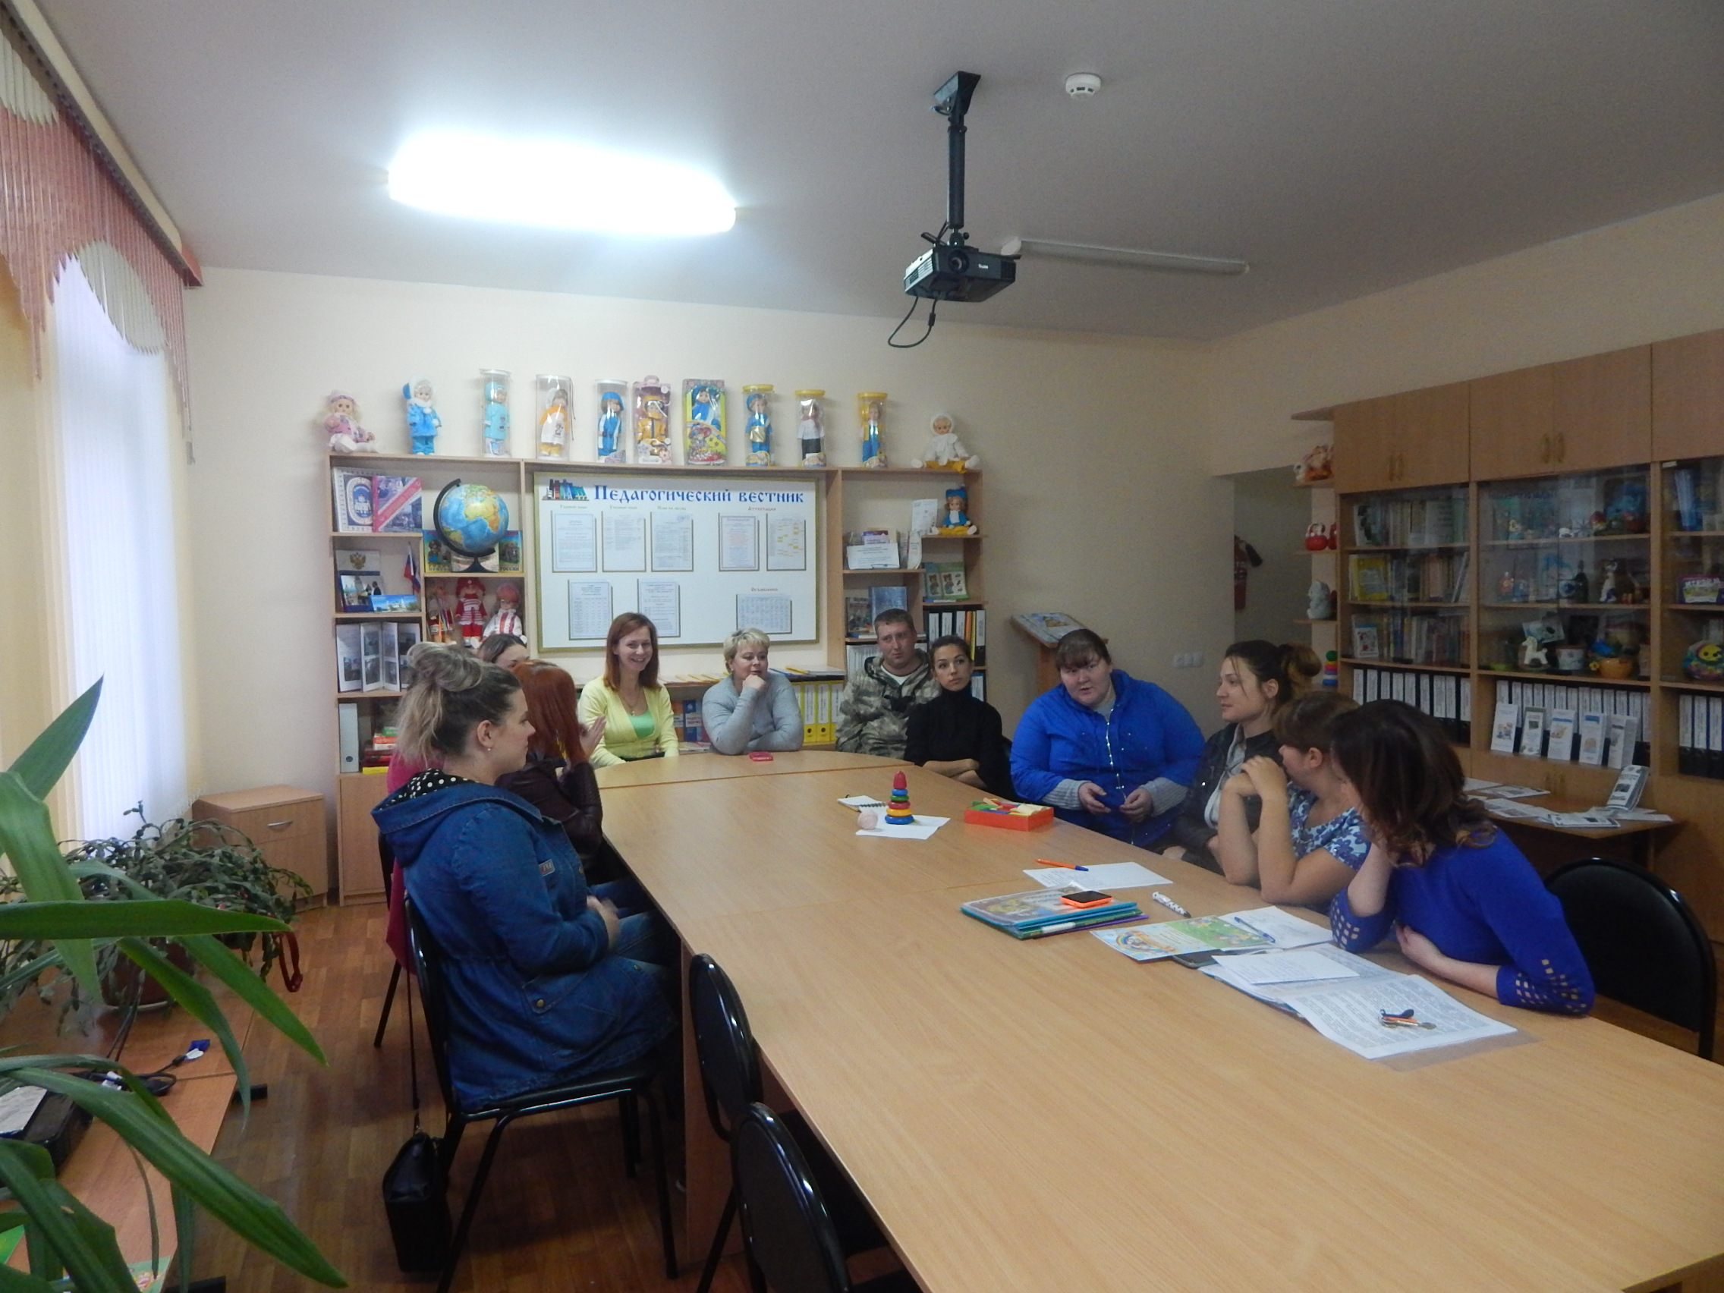
Цель работы семейного клуба:
Создание оптимальных условий для обеспечения взаимодействия ДОУ с семьей как механизма повышения качества дошкольного образования в условиях введения ФГОС дошкольного образования.

Slide 3
Задачи семейного клуба:
Расширить представление детей и родителей о семье, как величайшей общечеловеческой ценности
Реализовать дифференцированный подход к семьям различного типа, индивидуальный – к каждой конкретной семье, оказывать помощь в поиске и выборе адекватных путей, средств, методов воспитания ребёнка в семье
Разработать систему массовых мероприятий с родителями, осуществлять совместную общественно- значимую деятельность и досуг родителей и воспитанников
Создавать комфортную обстановку для детей, членов их семей, атмосферу доброжелательности, сотрудничества, ситуацию успеха
Пропагандировать опыт успешного семейного воспитания

Slide 4
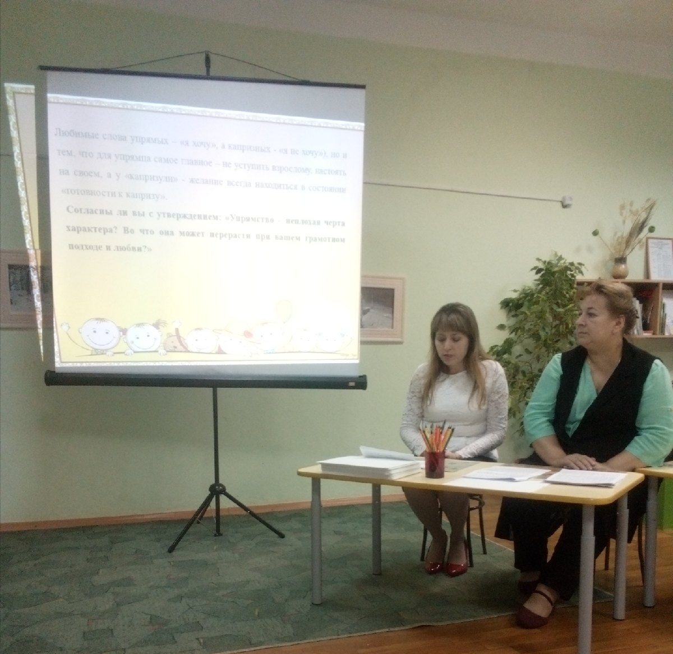
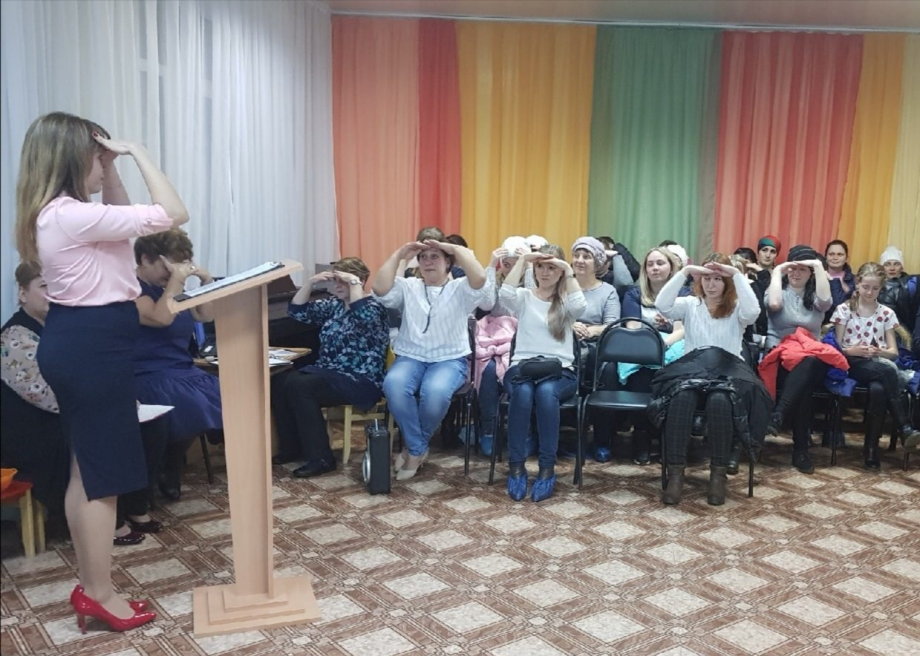
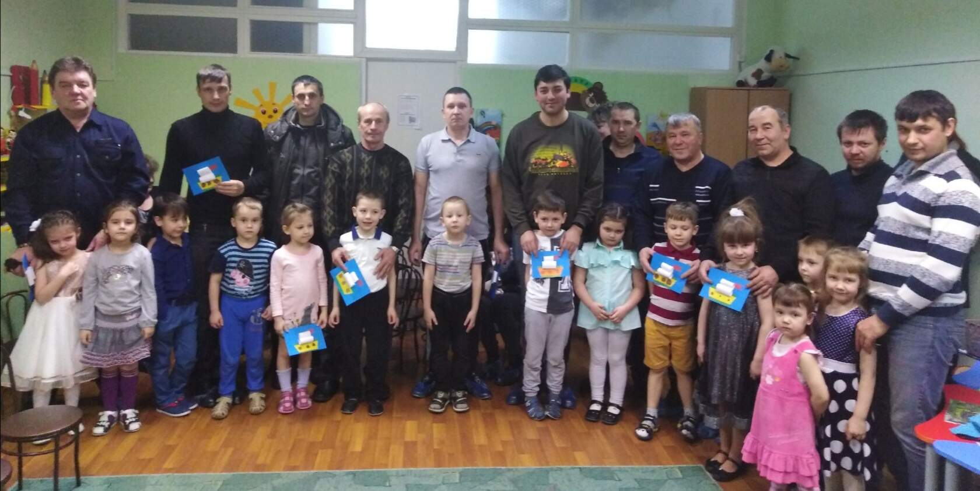
Основные направления деятельности клуба
Информационно-просветительское
Организационно-посредническое
Организационно-педагогическое

Slide 5
Состав родительского клуба
педагоги
родители
дети
администрация

Slide 6
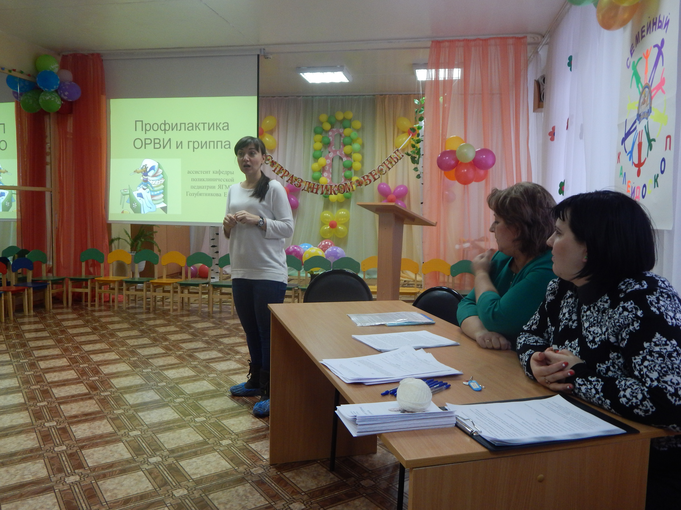
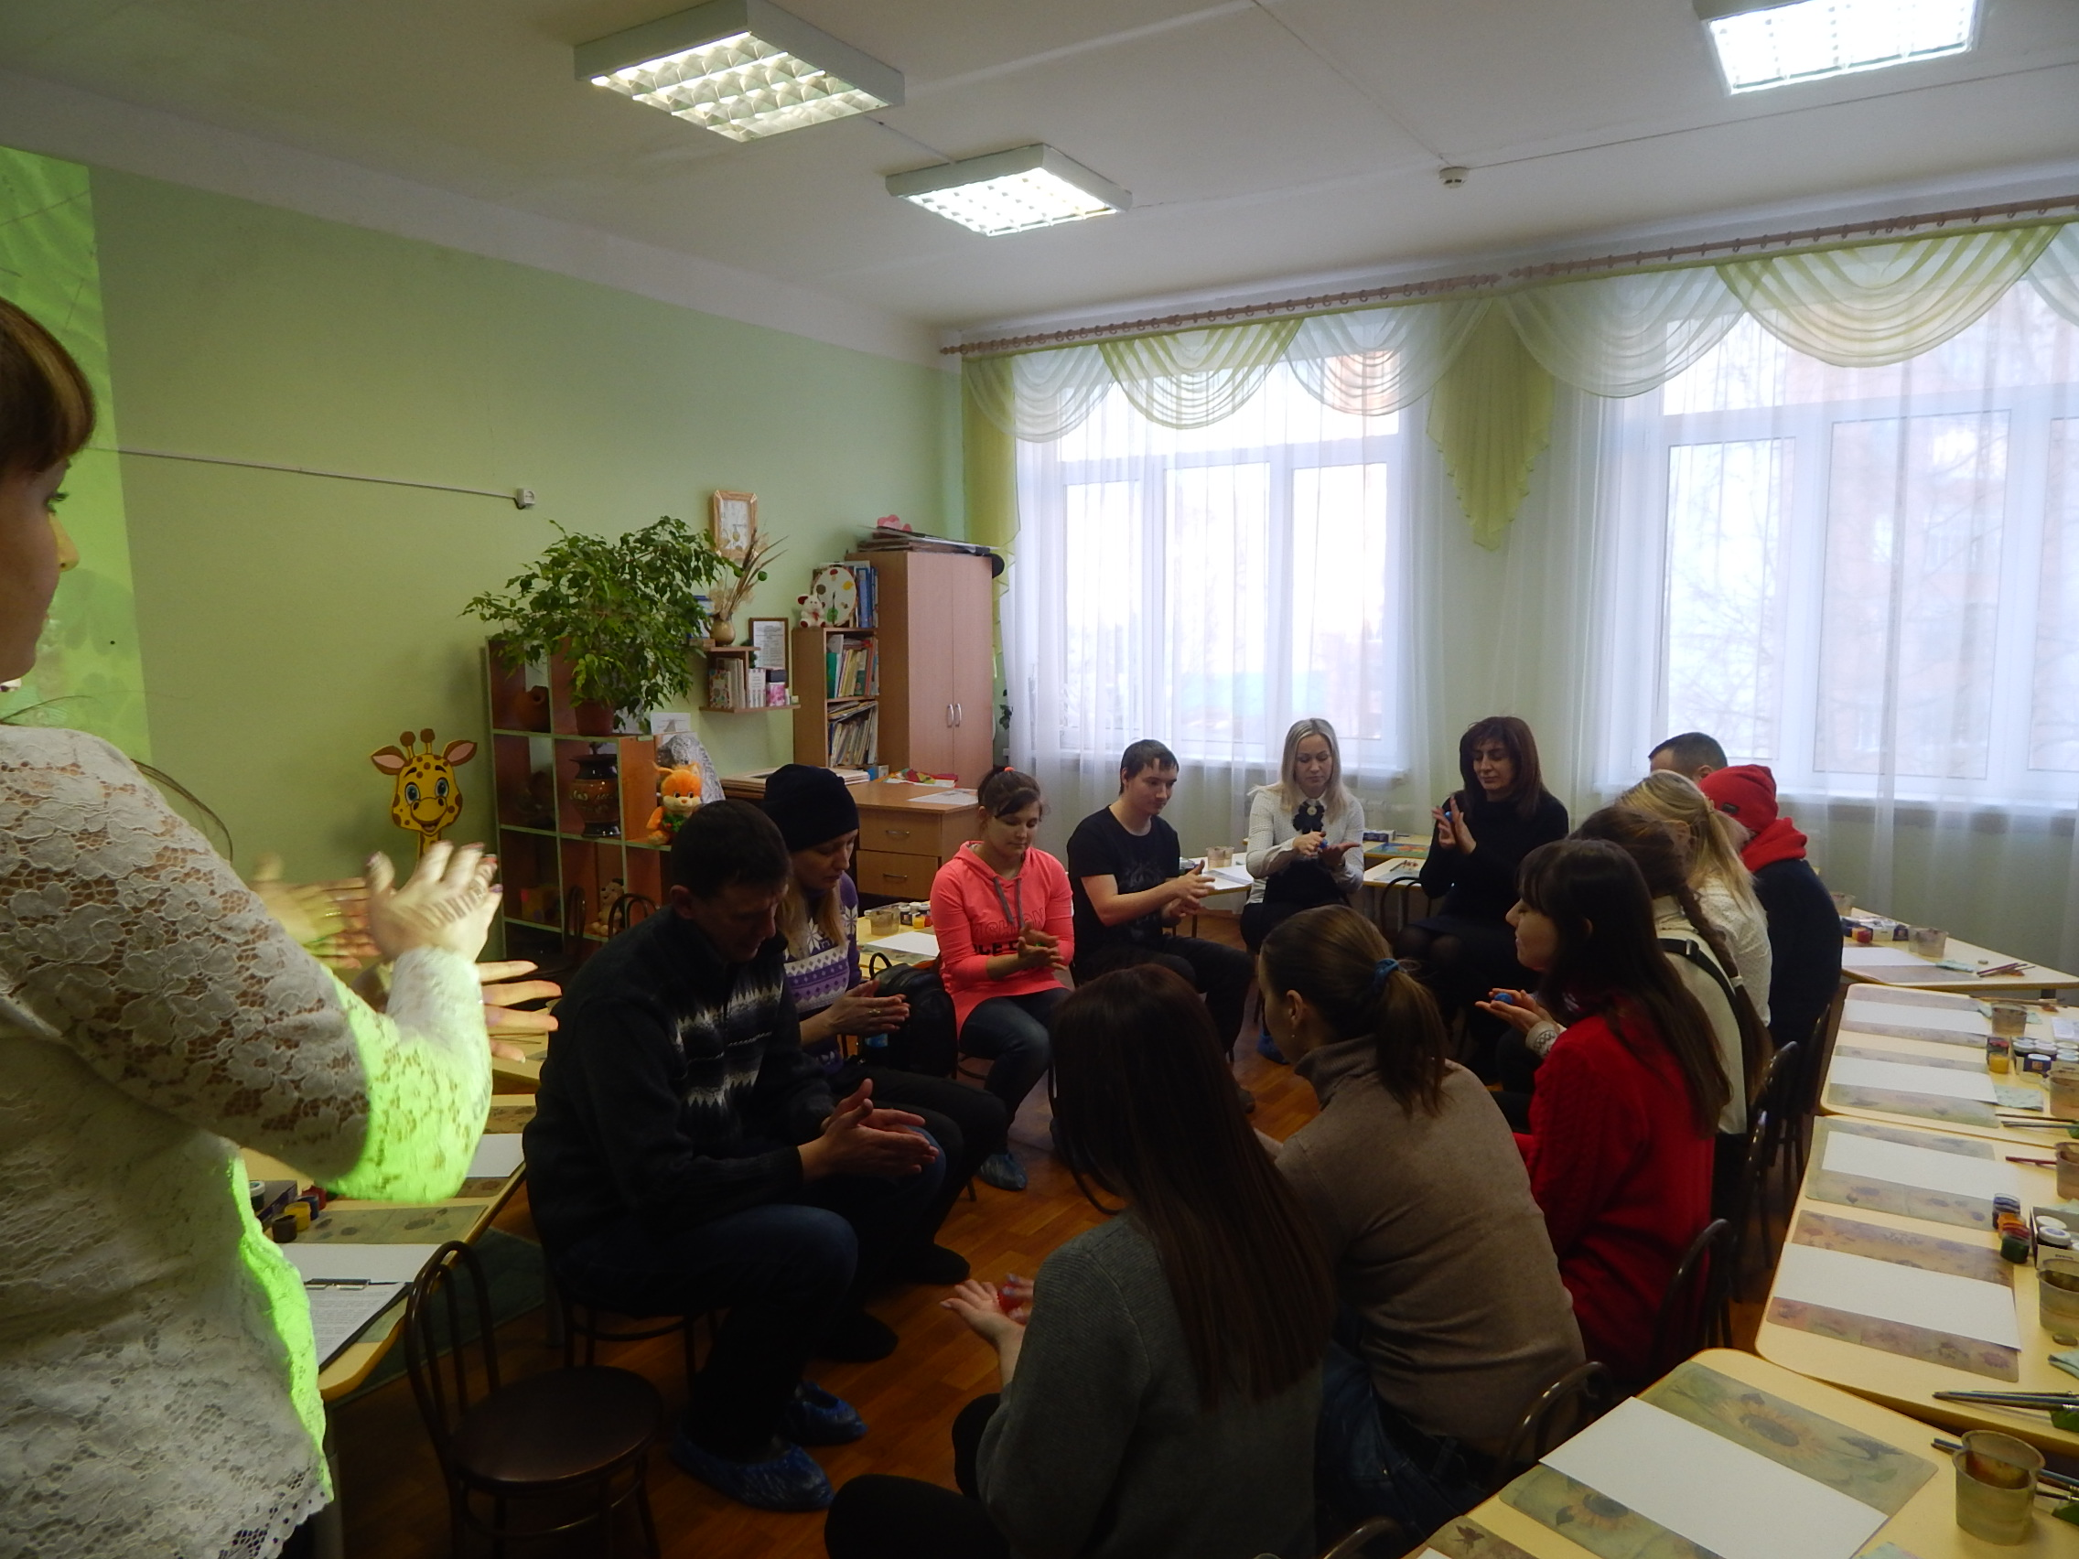
Формы работы:
круглые столы;
дискуссии.
мини-беседы, лекции;
презентации;
моделирование проблемных ситуаций;
игры и упражнения;
релаксационные и динамические паузы;
элементы тренинга;

Slide 7
Примерный план работы родительского клуба «Семейный калейдоскоп» на учебный год.
Месяц | Тема
сентябрь | Круглый стол «Кризис трёх лет» Презентация с элементами тренинга «Адаптация детей к ДОУ»
октябрь | Круглый стол с презентацией «Я готов учиться в школе» Игротренинг « Здоровьесберегающие технологии в ДОУ».
ноябрь | Моделирование проблемных ситуаций «В царстве капризов и упрямства» Досуг «Мамочка милая, мама моя!»
декабрь | Консультация с применением логопедических игр и упражнений. Особенности воспитания в семье ребёнка с проблемами в речи»
январь | Презентация , игры и упражнения с элементами тренинга. Особенности развития детей пятого года жизни»
февраль | Праздничное мероприятие « Вместе с папой мы дружны, вместе с папой мы сильны »
март | «Дружат в нашей группе девочки и мальчики»

Slide 8
Взаимодействие детского сада и семьи – необходимое условие полноценного развития детей.

